Slide 1
Lógica y Representación 1
Conceptos básicos de Python
Ingeniería de Sistemas
Universidad de Antioquia

Slide 2
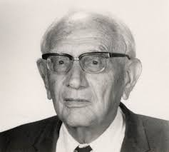
Método de Polya - Resumen
1
Entender el problema
2
Diseñar un plan
3
Implementar el plan
4
Revisar el plan

Slide 3
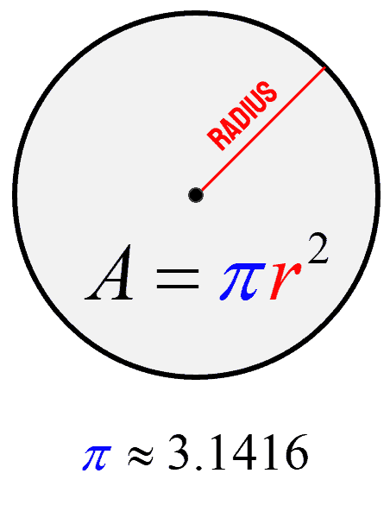
Resumiendo del proceso de diseño del algoritmos
3
4
Ejemplo:
Hacer un algoritmo que calcule el área de un circulo
Start
PI ← 3.14
Entradas | Salidas
radio | area
10 | 314
2.6 | 21.237
1
Read radio
area ← PI * (radio**2)
↘radio | ↗area
? ↘10 | ? ↗314
2
Print area
Análisis:
Datos de entrada: radio
Datos de salida: área del circulo
Constantes:
Numero PI: PI = 3.14 (Real)
Definición de variables:
radio: radio (Real)
area: radio (Real)
¿Proceso?: Elevar el radio al cuadrado y multiplicarlo por $π$
Finish
↘radio | ↗area
? ↘2.6 | ? ↗21.226
Inicio
PI = 3.14
Leer(radio)
area = PI*(radio**2)
Escribir(area)
Fin

Slide 4

Diseño de programas
Los programas deben diseñarse cuidadosamente antes de ser escritos. Durante el proceso de diseño, los programadores utilizan herramientas como pseudocódigo y diagramas de flujo para crear modelos de los programas.
El ciclo de desarrollo de un programa:
Diseñar el programa
Escribir el código
Corregir errores de sintaxis
Probar el programa
Corregir errores de lógica
Diseñar el programa
Escribir el código
Corregir errores de sintaxis
Probar el programa
Corregir errores de lógica

Slide 5
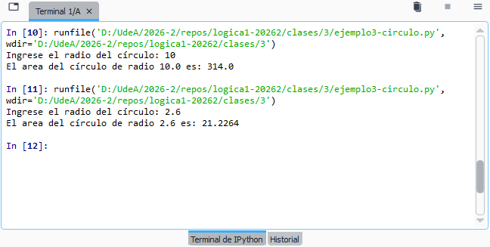
Codificación de algoritmos en Python
Ejemplo: Hacer un algoritmo que calcule el área de un circulo
# Inicialización de variables
PI = 3.14
# Entrada de datos
radio = float(input("Ingrese el radio del círculo: "))
# Calculo del area
area = PI * radio ** 2
# Despligue del area
print(f"El area del círculo de radio {radio} es: {area}")
link
Entradas | Salidas
radio | area
10 | 314
2.6 | 21.237

Slide 6



Entrada, procesamiento y salida
Los programas de computadora realizan estos tres pasos:
Se recibe la entrada.
Se realiza un proceso sobre la entrada.
Se genera la salida
Process
Inputs
Outputs

Slide 7

Tabla resumen
La siguiente tabla muestra la representación equivalente de las piezas esenciales para construir código secuencial
Tipo | Diagrama de bloques | Pseudocordigo | Python
Entrada |  | Leer(v1,v2,…) | v1 = input(...) v2 = input(...)
Salida |  | Escribir(v1,v2,…) | print(v1,v2,…)
Proceso |  | c = a + b | c = a + b
Read v1,v2,…
Print v1,v2,…
c ← a + b
En Python, input() siempre devuelve texto (str); si el valor se va a usar en una operación numérica, debe convertirse con int() o float() (por ejemplo: v1 = float(input(...))).

Slide 8
Expresiones y operadores
Process
z ← x + y
Expresion: z ← x + y
Operandos: z, x, y
Operadores: ←, +
Una expresión es un grupo de operadores que actúan sobre operandos para proporcionar un único resultado.
Asignación: ← ó =
Aritméticos: ^ ó **, /, //, *, %, +, -
Operadores
Relacionales: <, >, <=, >=, ==, !=
Lógicos: not, and, or

Slide 9
Operadores aritméticos
Los operadores aritméticos toman los valores numéricos como sus operandos y devuelve un solo valor numérico.
Operador | Nombre | Ejemplo | Resultado
+ | Suma | 1 + 3 | 4
- | Resta | 7 – 10 | -3
* | Multiplicación | 3*5 | 15
/ | División | 8/5 | 1.6
// | División entera | 8//3 | 2
% | Modulo (Residuo) | 15%7 | 1
** ó ^ | Potencia | 2**3 | 8

Slide 10
Reglas de prioridad y asociatividad
Cuando concurren en una misma expresión diferentes tipos de operadores se llevan a cabo las reglas de prioridad y asociatividad.
Operación | Operador | Tipo | Asociatividad | Prioridad
Parentesis | () | ---- | De adentro hacia afuera | 1
Potenciación | ^ ó ** | Binario | D → I | 2
Identidad Cambio de signo | + - | Unitario Unitario | ---- ---- | 3
Multiplicación División Módulo (residuo) División entera | * / % // | Binario Binario Binario Binario | I → D I → D I → D I → D | 4
Suma Resta | + - | Binario Binario | I → D I → D | 5
Notes:
https://programacionpython.wordpress.com/2008/07/06/dia-10-operadores-aritmeticos-parte-2/

Slide 11
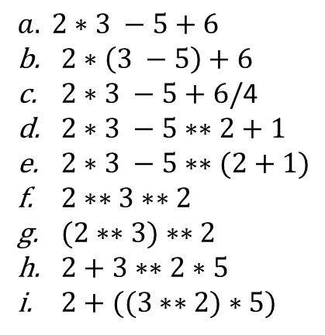
Reglas de prioridad y asociatividad
Al utilizar dos o más operadores en una sentencia, algunos operadores tienen precedencia sobre otros operadores.
La precedencia y asociatividad de los operadores determina el orden en que se procesan los operadores.
Ejemplos:
Cual es el resultado de las siguientes operaciones.
$$a. 2∗3 −5+6$$
$2∗\left(3 −5\right)+6$
$2∗3 −5+6/$4
$2∗3 −5∗∗2+1$
$2∗3 −5∗∗(2+1)$
$2∗∗3∗∗2$
$(2∗∗3)∗∗2$
$2+3∗∗2∗5$
$2+((3∗∗2)∗5)$

Slide 12
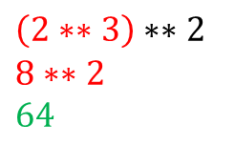
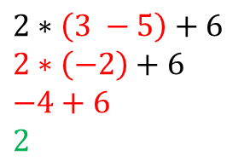
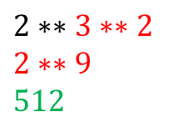
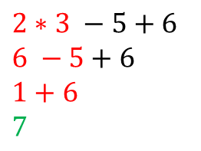
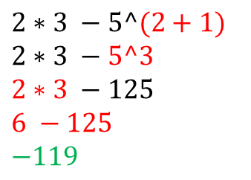
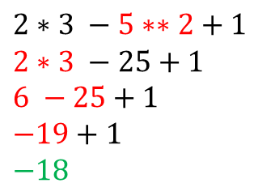
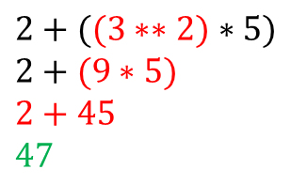
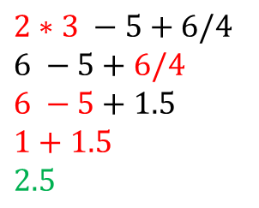
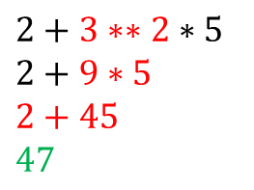
Reglas de prioridad y asociatividad
Ejemplos – Solución:
a.
$$2∗3 −5+6$$
$$6 −5+6$$
$$1+6$$
$$7$$
b.
$$2∗\left(3 −5\right)+6$$
$$2∗\left(−2\right)+6$$
$$−4+6$$
$$2$$
c.
$$2∗3 −5+6/4$$
$$6 −5+6/4$$
$$6 −5+1.5$$
$$1+1.5$$
$$2.5$$
d.
$$2∗3 −5∗∗2+1$$
$$2∗3 −25+1$$
$$6 −25+1$$
$$−19+1$$
$$−18$$
e.
$$2∗3 −5^(2+1)$$
$$2∗3 −5^3$$
$$2∗3 −125$$
$$6 −125$$
$$−119$$
f.
$$2∗∗3∗∗2$$
$$2∗∗9$$
$$512$$
g.
$$\left(2∗∗3\right)∗∗2$$
$$8∗∗2$$
$$64$$
h.
$$2+3∗∗2∗5$$
$$2+9∗5$$
$$2+45$$
$$47$$
i.
$$2+((3∗∗2)∗5)$$
$$2+(9∗5)$$
$$2+45$$
$$47$$

Slide 13


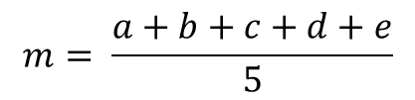

Reglas de prioridad y asociatividad
Expresiones algebraicas: Como lo escribimos matemáticamente.
Expresiones por computador: Como debemos escribirlas para el computador.
Expresiones algebraicas
Expresiones algebraicas
$$m= \frac{a+b+c+d+e}{5}$$
$$m=(a+b+c+d+e)/5$$
$$m=a+b+c+d+e/5$$

Slide 14
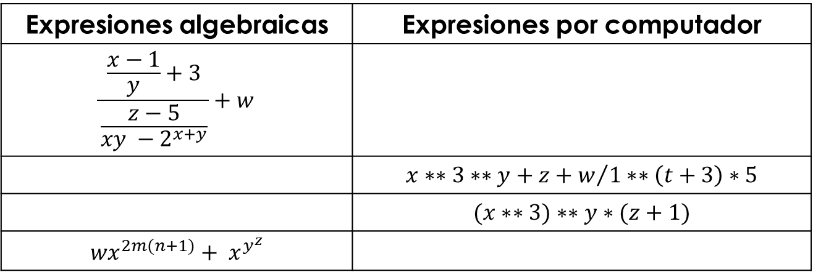
Reglas de prioridad y asociatividad
Ejemplo:
Teniendo en cuenta los conceptos de prioridad llenar la siguiente tabla:
Expresiones algebraicas | Expresiones por computador
$$\frac{\frac{x−1}{y}+3}{\frac{z−5}{xy −2^{x+y}}}+w$$
 | $$x∗∗3∗∗y+z+w/{1∗∗\left(t+3\right)∗5}$$
 | $$(x∗∗3)∗∗y∗(z+1)$$
$$wx^{2m(n+1)}+ x^{y^{z}}$$

Slide 15
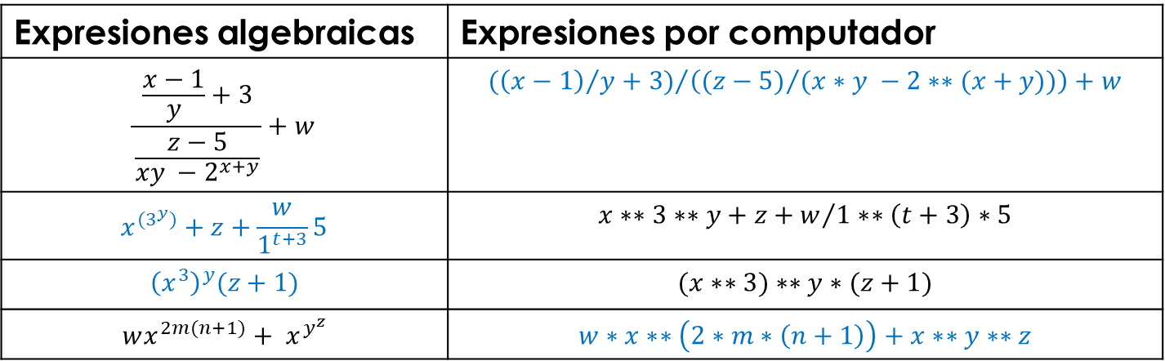
Reglas de prioridad y asociatividad
Ejemplo – solución:
Teniendo en cuenta los conceptos de prioridad llenar la siguiente tabla:
Expresiones algebraicas | Expresiones por computador
$$\frac{\frac{x−1}{y}+3}{\frac{z−5}{xy −2^{x+y}}}+w$$ | $${({\left(x−1\right)}/y+3)}/{\left({(z−5)}/{(x∗y −2∗∗(x+y))}\right)+w}$$
$$x^{{(3}^{y})}+z+\frac{w}{1^{t+3}}5$$ | $$x∗∗3∗∗y+z+w/{1∗∗\left(t+3\right)∗5}$$
$${\left(x^{3}\right)}^{y}(z+1)$$ | $$(x∗∗3)∗∗y∗(z+1)$$
$$wx^{2m(n+1)}+ x^{y^{z}}$$ | $$w∗x∗∗\left(2∗m∗\left(n+1\right)\right)+x∗∗y∗∗z$$

Slide 16
Operadores relacionales
Un operador relacional compara sus operandos y devuelve un valor lógico (booleano) basado en si la comparación es verdad o no.
Operador | Nombre | Ejemplo | Resultado
> | Mayor | 1 > 3 | F
>= | Mayor o igual | 2 >= 1 | V
< | Menor | -5 < -1 | V
<= | Menor o igual | 3 <= 3 | V
!= | Diferente | 13 != 4 | V
== | Igual (Comparación) | 0 == 1 | F

Slide 17
Operadores lógicos
Un operador lógico toma dos operandos lógicos cada uno de los cuales es un valor true (V) o false (F) y devuelve un valor true (V) o false (F).
Un operador lógico se utiliza para combinar múltiples comparaciones en una expresión condicional.
Operador | Nombre | Ejemplo | Resultado
not | No | not(T) | F
and | y | T and F | F
or | o | T or F | V
Not
And
Or
x | not(x)
F | V
V | F
x | y | x and y
F | F | F
F | V | F
V | F | F
V | V | V
x | y | x or y
F | F | F
F | V | V
V | F | V
V | V | V

Slide 18
Retornando a las reglas de prioridad
La siguiente tabla resume las reglas de prioridad teniendo en cuenta ya, todos los operadores vistos hasta el momento (aritméticos, relacionales, lógicos).
Prioridad | Operadores | Asociatividad
1 | () | Adentro → Afuera
2 | ** | D → I
3 | + (unitario), - (unitario) | D → I
4 | *, /, //, % | I → D
5 | +, - (binarios) | I → D
6 | >, >=, <, <=, !=, == | I → D (encadenados)
7 | not | D → I
8 | and | I → D
9 | or | I → D

Slide 19
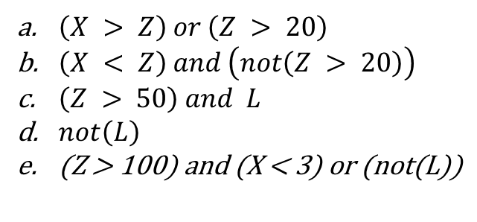
Operadores relacionales y lógicos
Ejemplos:
Si las variables X, Z y L tienen almacenados los valores de 23, 34 y V respectivamente, ¿Cuáles serán los resultados de las siguientes expresiones?
$\left(X > Z\right) or \left(Z > 20\right)$
$\left(X < Z\right) and \left(not\left(Z > 20\right)\right)$
$\left(Z > 50\right) and L$
$not\left(L\right)$
$\text{(}\text{Z}\text{ > 100)} \text{and} \text{(}\text{X}\text{ < 3)} \text{or} \text{(}\text{not}\text{(}\text{L}\text{))}$

Slide 20
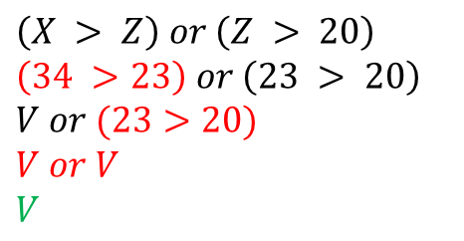
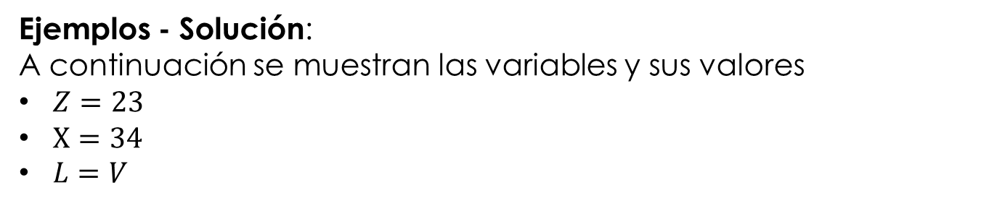
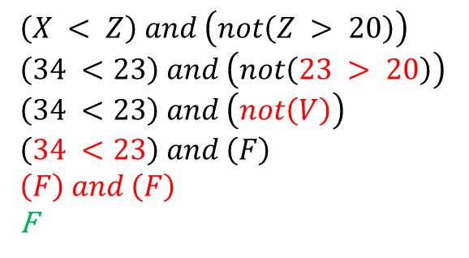
Operadores relacionales y lógicos
Ejemplos - Solución:
A continuación se muestran las variables y sus valores
$Z=23$
$X=34$
$L=V$
a.
$$\left(X > Z\right) or \left(Z > 20\right)$$
$$\left(34 >23\right) or \left(23 > 20\right)$$
$$V or (23>20)$$
$$V or V$$
$$V$$
b.
$$\left(X < Z\right) and \left(not\left(Z > 20\right)\right)$$
$$\left(34 <23\right) and \left(not\left(23 > 20\right)\right)$$
$$\left(34 <23\right) and \left(not\left(V\right)\right)$$
$$\left(34 <23\right) and \left(F\right)$$
$$\left(F\right) and \left(F\right)$$
F

Slide 21
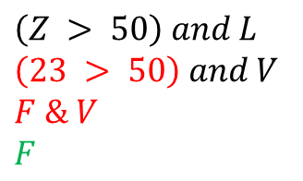
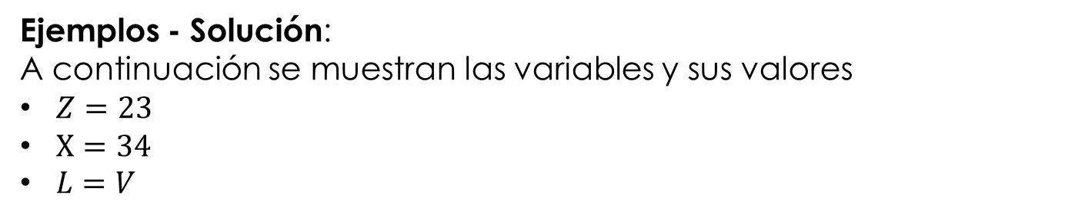
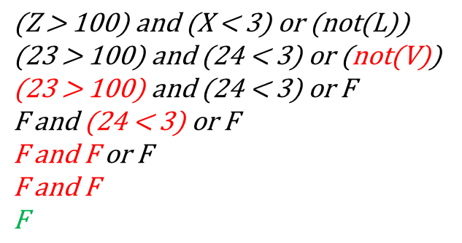
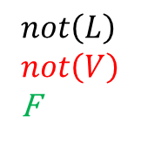
Operadores relacionales y lógicos
Ejemplos - Solución:
A continuación se muestran las variables y sus valores
$Z=23$
$X=34$
$L=V$
c.
$$\left(Z > 50\right) and L$$
$$\left(23 > 50\right) and V$$
$$F \& V$$
$$F$$
d.
$$not\left(L\right)$$
$$not\left(V\right)$$
F
e.
$$\text{(}\text{Z}\text{ > 100)} \text{and} \text{(}\text{X}\text{ < 3)} \text{or} \text{(}\text{not}\text{(}\text{L}\text{))}$$
$$\text{(}\text{23}\text{ > 100)} \text{and} \text{(}\text{24}\text{ < 3)} \text{or} \text{(}\text{not}\text{(}\text{V}\text{)}\text{)}$$
$$\text{(}\text{23}\text{ > 100)} \text{and} \text{(}\text{24}\text{ < 3)} \text{or} \text{F}$$
$$\text{F} \text{and} \text{(}\text{24}\text{ < 3)} \text{or} \text{F}$$
$$\text{F} \text{and} \text{F} \text{or} \text{F}$$
$$\text{F} \text{and} \text{F}$$
$$\text{F}$$

Slide 22
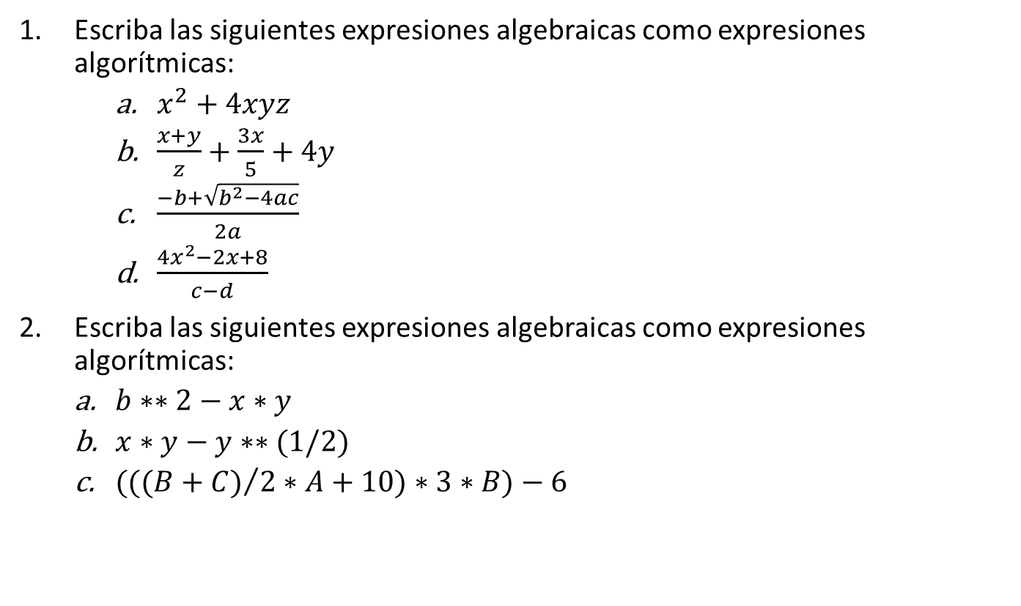
Ejercicios de repaso
Escriba las siguientes expresiones algebraicas como expresiones algorítmicas:
$x^{2}+4xyz$
$\frac{x+y}{z}+\frac{3x}{5}+4y$
$\frac{−b+\sqrt{b^{2}−4ac}}{2a}$
$\frac{{4x}^{2}−2x+8}{c−d}$
Escriba las siguientes expresiones algebraicas como expresiones algorítmicas:
$b∗∗2−x∗y$
$x∗y−y∗∗(1/2)$
$(({(B+C)}/{2∗A+10)∗3∗B)−6}$

Slide 23
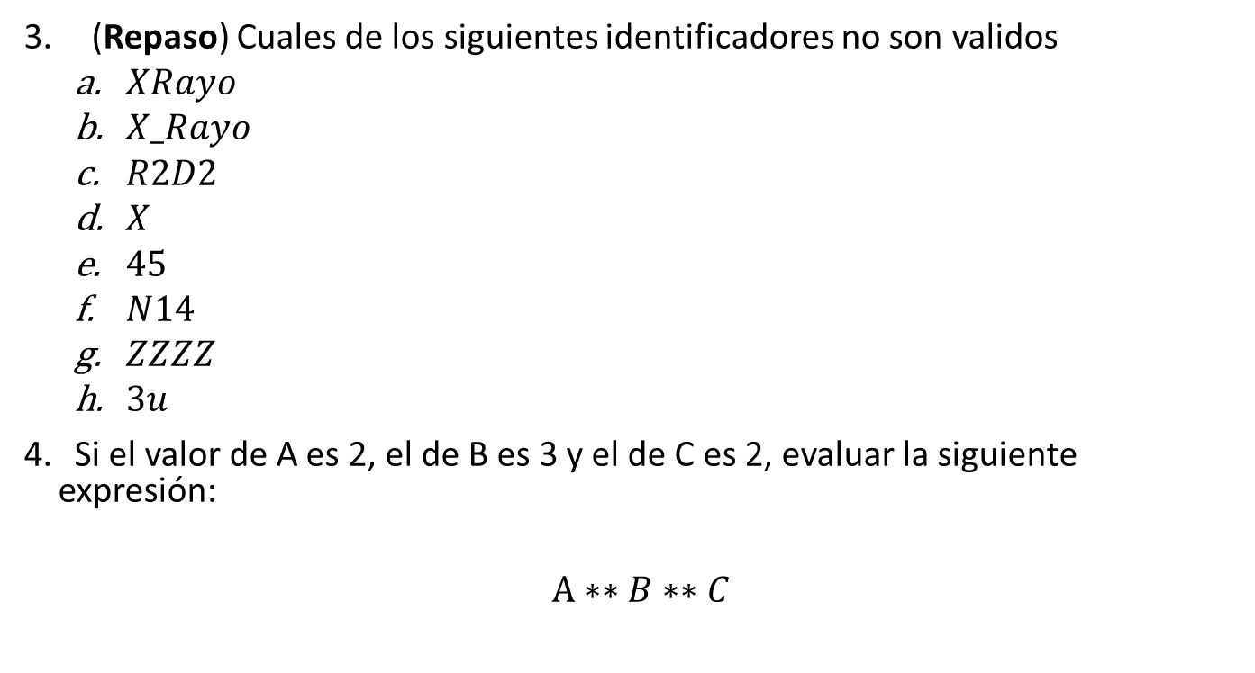
Ejercicios de repaso
(Repaso) Cuales de los siguientes identificadores no son validos
$XRayo$
$X_Rayo$
$R2D2$
$X$
$45$
$N14$
$ZZZZ$
$3u$
Si el valor de A es 2, el de B es 3 y el de C es 2, evaluar la siguiente expresión:
$A∗∗B∗∗C$

Slide 24
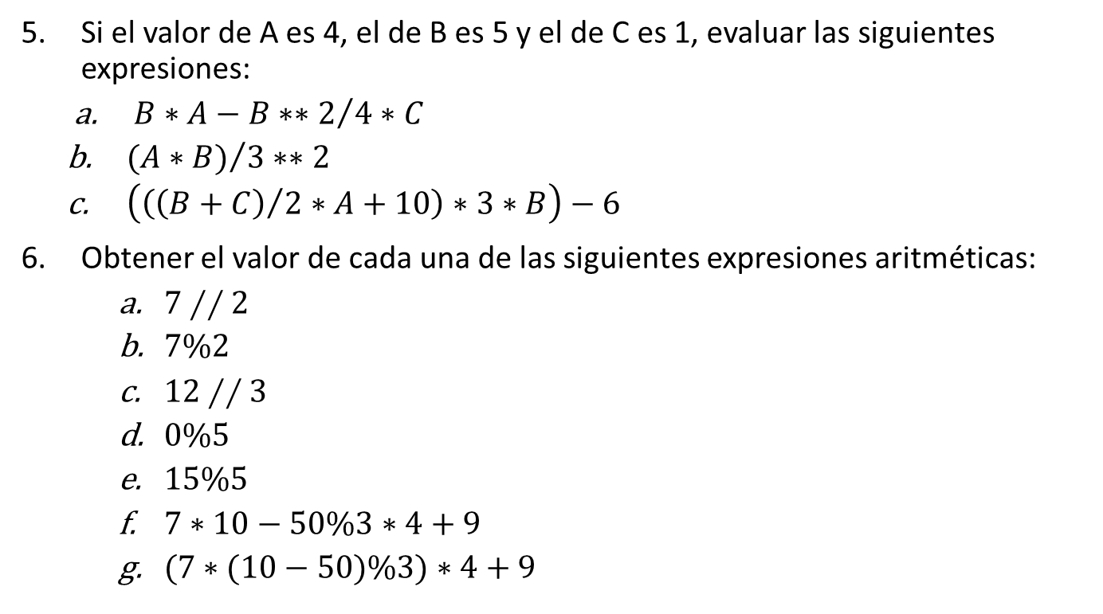
Ejercicios de repaso
Si el valor de A es 4, el de B es 5 y el de C es 1, evaluar las siguientes expresiones:
$B∗A−{B∗∗2}/{4∗C}$
${(A∗B)}/{3∗∗2}$
$\left(\left({\left(B+C\right)}/{2∗A}+10\right)∗3∗B\right)−6$
Obtener el valor de cada una de las siguientes expresiones aritméticas:
$7∕∕2$
$7\%2$
$12∕∕3$
$0\%5$
$15\%5$
$7∗10−50\%3∗4+9$
$(7∗(10−50)\%3)∗4+9$

Slide 25
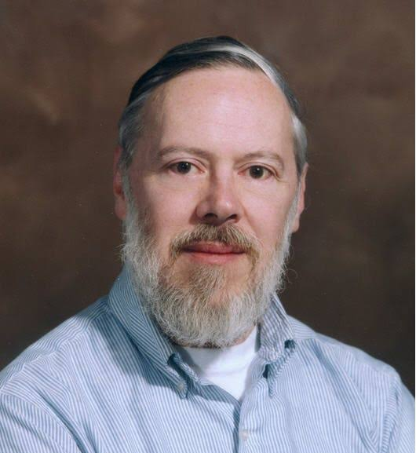
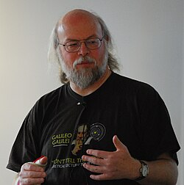

Aplicando lo anterior a un lenguaje de programación especifico
Lo que vimos hoy es la convención más extendida (herencia de la notación matemática y de C).
Pero prioridad y asociatividad son decisiones de diseño de cada lenguaje, no leyes fijas.
Ante la duda: paréntesis explícitos, o consultar la documentación oficial del lenguaje.

Slide 26
Operadores lógicos — comparación entre lenguajes
El mismo concepto lógico, escrito distinto según el lenguaje:
Cada lenguaje escribe "y", "o", "no" lógico con su propia sintaxis: no son intercambiables entre lenguajes.
& y | también existen, pero son otra cosa (bit a bit): otra prioridad, y no hacen cortocircuito.
(Pregunta) ¿Qué pasa cuando se usa & en vez de and dentro de una comparación sin paréntesis?
Concepto | Python | Java / C / JavaScript
AND lógico (con cortocircuito) | and | &&
OR lógico (con cortocircuito) | or | ||
NOT lógico | not | !
AND / OR bit a bit (no confundir con los anteriores) | & / | | & / |
x = 6, y = 3
z =x > 5 and y < 3
x = 6, y = 3
z = x > 5 & y < 3

Slide 27
Igualdad — comparación entre lenguajes
El mismo símbolo ==, comportamientos distintos:
En Python, == compara el valor/contenido, como uno esperaría intuitivamente.
En C y Java, == compara valor en tipos primitivos, pero dirección/referencia en strings u objetos, no el contenido.
En JavaScript, == compara con conversión automática de tipos; === compara sin conversión (la forma recomendada).
Lenguaje | Operador | Qué compara
Python | == | Valor/contenido
Python | is | Identidad (misma referencia)
C | == | Valor (tipos primitivos) / Dirección (strings)
C | strcmp() | Contenido (strings) — 0 significa "iguales"
Java | == | Valor (primitivos) / Referencia (objetos)
Java | .equals() | Valor/contenido (objetos)
JavaScript | == | Valor, con conversión de tipos
JavaScript | === | Valor, sin conversión

Slide 28
Potenciación — comparación entre lenguajes
El símbolo ^ no significa lo mismo en todas partes:
En Python, C, Java y JavaScript, ^ es XOR bit a bit, no potencia.
Python usa ** para potencia; C y Java no tienen operador de potencia (se usa una función).
Excel, MATLAB y algunas calculadoras sí usan ^ como potencia — de ahí viene la confusión.
(Pregunta) Si escribe 5 ^ 2 en Python esperando "5 al cuadrado", ¿qué cree que se va a devolver realmente?
Lenguaje | Potencia | ^ significa
Python | ** | XOR bit a bit
C | pow() (función, #include <math.h>) | XOR bit a bit
Java | Math.pow() (función) | XOR bit a bit
JavaScript | ** (o Math.pow()) | XOR bit a bit
Excel / MATLAB | ^ | Potencia

Slide 29
Asociatividad — comparación entre lenguajes
La forma en que se agrupan operadores repetidos también cambia:
La potenciación asocia de derecha a izquierda en Python (2**3**2 = 2**(3**2)), pero no todos los lenguajes la implementan igual, y C/Java ni siquiera tienen **.
Las comparaciones encadenadas (a < b < c) son un caso especial en Python; en Java, C y JavaScript no existe esa sintaxis de la misma forma, y si se escribe algo parecido, el resultado es distinto.
La asignación encadenada (a = b = c) funciona en Python, C, Java y JavaScript, pero en Python la asignación no es una expresión (es una sentencia), mientras que en los otros sí lo es.
Caso | Python | Java / C / JavaScript
a < b < c | Cadena especial: equivale a (a < b)and(b < c) | No existe igual; se evalúa distinto (comparación entre bool y c)
a = b = c | Válido, pero = es sentencia, no expresión | Válido, = es expresión, asocia D→I
2 ** 3 ** 2 | Asocis de D→I es decir da 512 | No aplica (Java/C sin **); en JS si aplica, también D→I

Slide 30
Referencias adicionales — tablas de precedencia por lenguaje
Dado que cada lenguaje define sus propias reglas de precedencia, consulte la fuente oficial correspondiente ante cualquier duda:
Python — Operator precedence (documentación oficial): https://docs.python.org/3/reference/expressions.html#operator-precedence
Java — Java Language Specification, cap. 15 (Oracle): https://docs.oracle.com/javase/specs/jls/se21/html/jls-15.html
C — Operator precedence (cppreference): https://en.cppreference.com/w/c/language/operator_precedence
JavaScript — Operator precedence (MDN): https://developer.mozilla.org/en-US/docs/Web/JavaScript/Reference/Operators/Operator_precedence

Slide 31
Referencias
https://ellibrodepython.com/
https://www.w3resource.com/index.php
https://realpython.com/
https://curriculumresources.edu.gh/wp-content/uploads/2025/01/
https://python-course.eu/
https://realpython.com/cheatsheets/python/

Slide 32
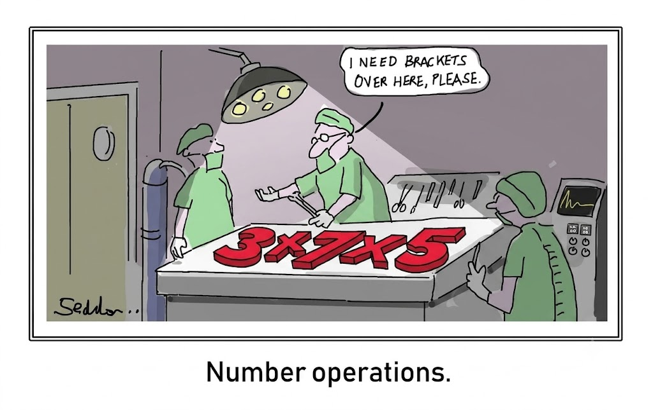
Eso es todo amigos

